Slide 1

ΕΘΝΙΚΟ ΜΕΤΣΟΒΙΟ ΠΟΛΥΤΕΧΝΕΙΟ
ΣΧΟΛΗ ΧΗΜΙΚΩΝ ΜΗΧΑΝΙΚΩΝ
Ηλεκτροχημική σύνθεση και ιδιότητες σύνθετων επικαλύψεων μήτρας Sn-Ni ενισχυμένων με νανοσωματίδια οξειδίου του τιτανίου
Διπλωματική Εργασία
ΚΑΡΑΓΙΑΝΝΗΣ ΙΩΑΝΝΗΣ
Προπτυχιακός Φοιτητής Χημικών Μηχανικών ΕΜΠ
Επίβλεψη:
Ε. Παυλάτου, Καθηγήτρια ΕΜΠ
Ε. Ροσολύμου, Υπ. Διδάκτορας

Slide 2
Αντικείμενο εργασίας
Μελετήθηκε η ηλεκτρολυτική επιμετάλλωση κράματος Sn-Ni (65% wt. Sn-35% wt. Ni) ενισχυμένου με νανοσωματίδια TiO2 σε συνθήκες παλμικού και συνεχούς ρεύματος.
Οι παράμετροι που μελετήθηκαν ήταν η πυκνότητα και η συχνότητα του ρεύματος, η συγκέντρωση των νανοσωματιδίων στο λουτρό αλλά και η επίδραση της θερμικής κατεργασίας των επικαλύψεων.
Ερευνήθηκε η επίδραση των παραπάνω παραμέτρων στις:
Μορφολογία και δομή των επικαλύψεων
Μηχανικές Ιδιότητες

Slide 3
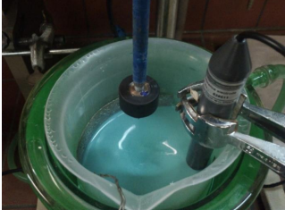
Πειραματική Διάταξη

Slide 4
Συνθήκες Ηλεκτρόλυσης
Συνθήκες Ηλεκτρόλυσης | 1η Σειρά | 2η Σειρά | 3η Σειρά | 4η Σειρά
Τύπος/ Συχνότητα ρεύματος | DC | DC | DC | DC
 | PC: 0.1, 1, 10, 100 Hz | PC: 0.1, 1, 10, 100 Hz | PC: 0.1, 1, 10, 100 Hz | PC: 0.1, 1, 10, 100 Hz
pH | 4.3-4.5 | 4.3-4.5 | 4.3-4.5 | 4.3-4.5
Θερμοκρασία | 70 - 75 | 70 - 75 | 69 - 73 | 69 - 73
Ποσότητα TiO₂ (g/L) | 20 | 20 | 20 | 30
Πυκνότητα ρεύματος (A/dm²) | 2 | 1 | 1 | 1
Ταχύτητα περιστροφής καθόδου (rpm) | 0 | 0 | 600 | 600
Μαγνητική Ανάδευση (rpm) | 250 | 250 | 250 | 250
Ηλεκτρολυτικό Λουτρό | Σύσταση
NiCl₂*6 H₂O | 240 g/L
SnCl₂ άνυδρος | 40 g/L
Χημικά Πρόσθετα (σταθεροποιητής) | 200 mL/L

Slide 5
Σύνθετα Αποθέματα/Ενσωμάτωση TiO2
Τύπος Ρεύματος/ Συχνότητα | Ποσοστό εγκλεισμού TiO₂ wt. %
 | α) Jp= 1 A/dm² | β) Jp= 2 A/dm²
DC | 1,87 ±0,12 | 1,92 ± 0,2
PC: 0,1 Hz | 2,56 ±0,1 | 2,09 ±0,13
PC: 1 Hz | 1,95 ±0,2 | 1,62 ±0,15
PC: 10 Hz | 2,14 ±0,17 | 1,74 ±0,12
PC: 100 Hz | 2,27 ±0,3 | 1,37 ±0,1
Μεγαλύτερη ενσωμάτωση για μικρότερη πυκνότητα ρεύματος
Αύξηση ποσοστού ενσωμάτωσης υπό την επιβολή παλμικού ρεύματος

Slide 6
Σύνθετα Αποθέματα/Ενσωμάτωση TiO2
Η αύξηση της συγκέντρωσης ΤiO2 στο λουτρό δεν επηρεάζει σημαντικά την ενσωμάτωση στην μεταλλική μήτρα

Slide 7
Ηλεκτροαπόθεση Sn-Ni

Slide 8
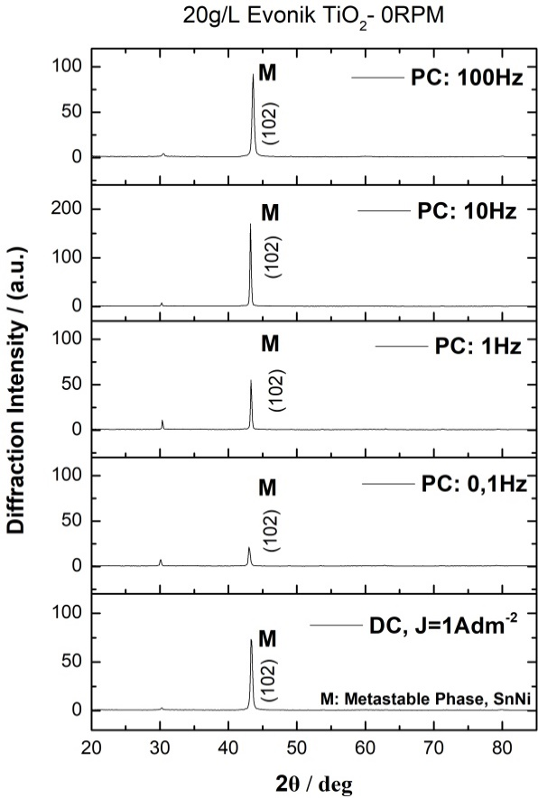
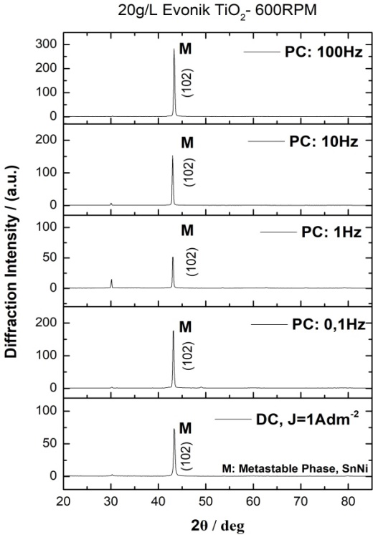
Δομικά Χαρακτηριστικά
Jp=1 A/dm2
0 rpm
600 rpm
Μικρή αύξηση έντασης κορυφών στα 600 rpm (PC-0.1 κ 100 Ηz)
Notes:
Jp=1 A/dm2

Slide 9

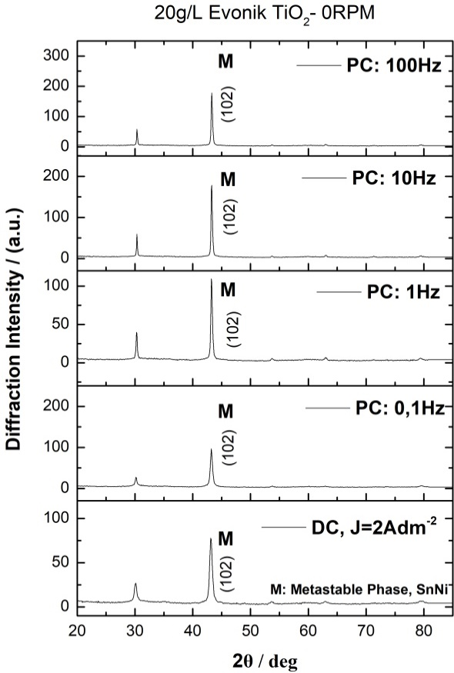
Δομικά Χαρακτηριστικά
Jp=1 A/dm2
20 g/L
Jp=2 A/dm2
Στα 2 Α/dm2 αύξηση ένταση δεύτερης κορυφής

Slide 10
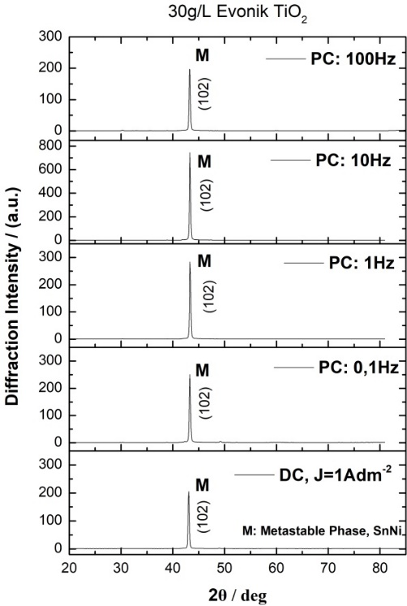
Δομικά Χαρακτηριστικά
Jp=1 A/dm2, 30 g/L
Η αύξηση της συγκέντρωσης του TiO2 στο λουτρό δεν επηρεάζει τα δομικά χαρακτηριστικά

Slide 11
Μέσο Μέγεθος Κόκκων (nm)
Δείγμα | J=1A/dm²- 20g/L TiO₂ | J=1A/dm²- 20g/L TiO₂- | J=2A/dm²- 20g/L TiO₂ | J=1A/dm²- 30g/L TiO₂
 | RDE 0rpm | RDE 600rpm | RDE 0rpm | RDE 600rpm
DC | 33 | 36 | 19 | 38
0,1 HZ | 32 | 37 | 24 | 38
1 Hz | 42 | 44 | 33 | 42
10 Hz | 46 | 42 | 40 | 44
100 Hz | 29 | 38 | 38 | 38
Μικρότερο μέγεθος κόκκων υπό την επιβολή συνεχούς ρεύματος
Η περιστροφή της καθόδου κατά την ανάπτυξη της επικάλυψης δεν προκαλεί μεταβολή στο μέσο μέγεθος των κρυσταλλιτών
Με την αύξηση της συγκέντρωσης σε 30g/L TiO₂ στον ηλεκτρολύτη δεν φαίνεται να υπάρχει αύξηση στο μέσο μέγεθος των κρυσταλλιτών των επικαλύψεων

Slide 12
Μέσο Μέγεθος Κόκκων (nm)
Αύξηση μέσου μεγέθους κρυσταλλιτών υπό την επιβολή παλμικού ρεύματος και για μικρότερη πυκνότητα ρεύματος

Slide 13
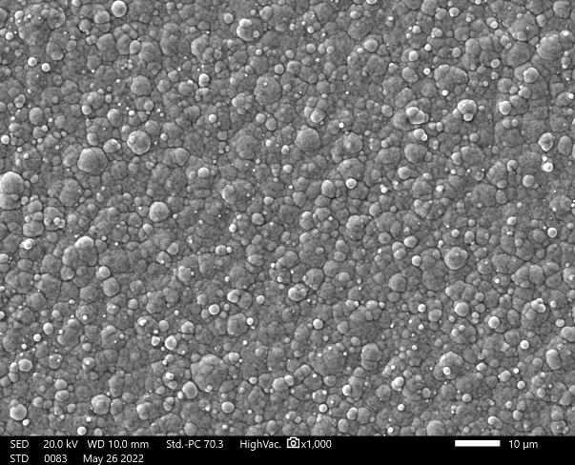
Μορφολογία Σύνθετων Αποθεμάτων
J=1 A/dm2, PC-0.1 Hz
J=2 A/dm2, PC-0.1 Hz
Η επιφανειακή μορφολογία των σύνθετων αποθεμάτων χαρακτηρίζεται από σφαιροειδείς κόκκους. Οι δομές αυτές είναι σφαιρικές, χωρίς σαφή όρια κόκκων με διαφορετικά μεγέθη κατά μήκος της επιφάνειας και επιφέρουν μια matt όψη στην επικάλυψη.
Δεν παρουσιάζονται διαφορές για διαφορετικές τιμές πυκνότητας ρεύματος

Slide 14
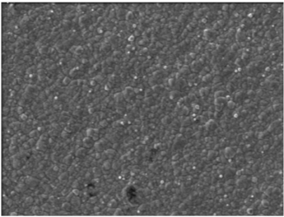
Μορφολογία Σύνθετων Αποθεμάτων
Jp=1 A/dm2, 30 g/L
Δεν παρουσιάζονται διαφορές με την προσθήκη TiO2

Slide 15
Μικροσκληρότητα
Μεγαλύτερες τιμές μικροσκληρότητας για μεγαλύτερη πυκνότητα ρεύματος

Slide 16
Μικροσκληρότητα
Δεν παρουσιάζονται σημαντικές μεταβολές για αύξηση της συγκέντρωσης του TiO2 στο λουτρό

Slide 17
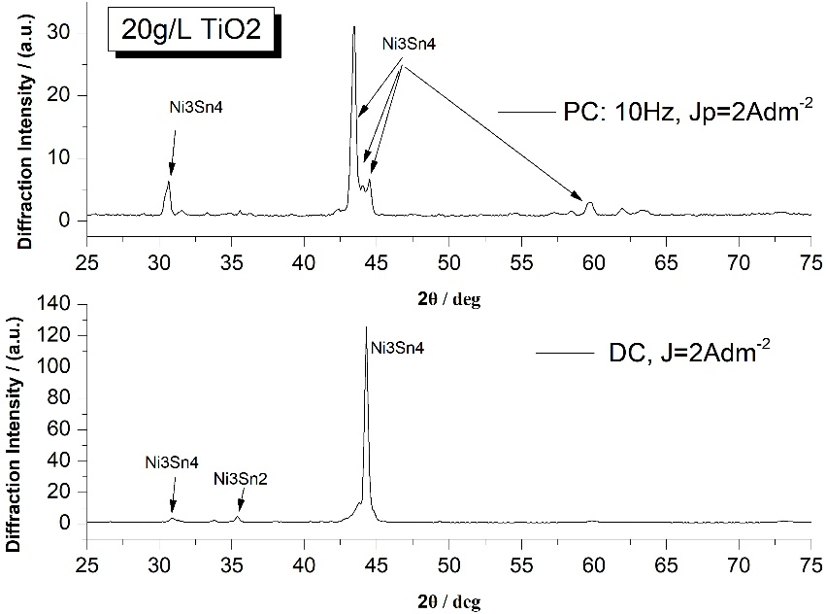
Θερμική Κατεργασία
Jp=2 A/dm2
Κατακρήμνιση περισσότερων ενδομεταλλικών φάσεων
Σχεδόν διπλασιασμός τιμών μικροσκληρότητας

Slide 18
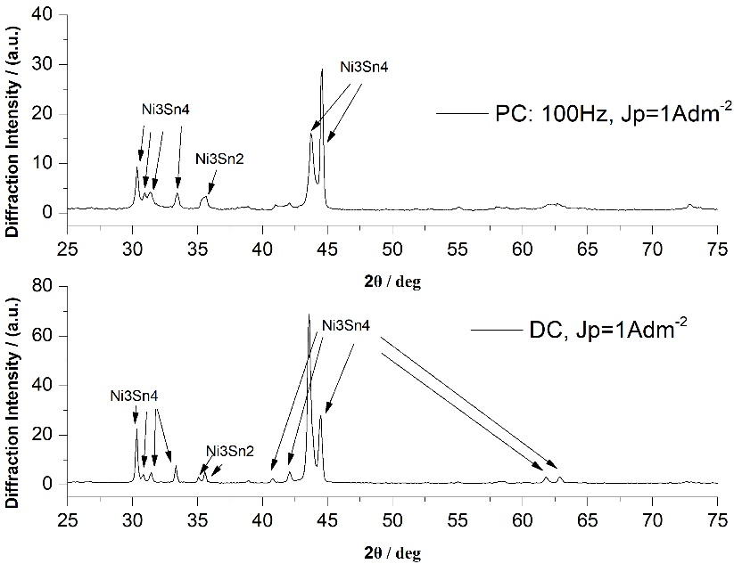
Θερμική Κατεργασία
Jp=1 A/dm2
Μεγαλύτερη μεταβολή μικροσκληρότητας σε σχέση με Jp=2 A/dm2

Slide 19
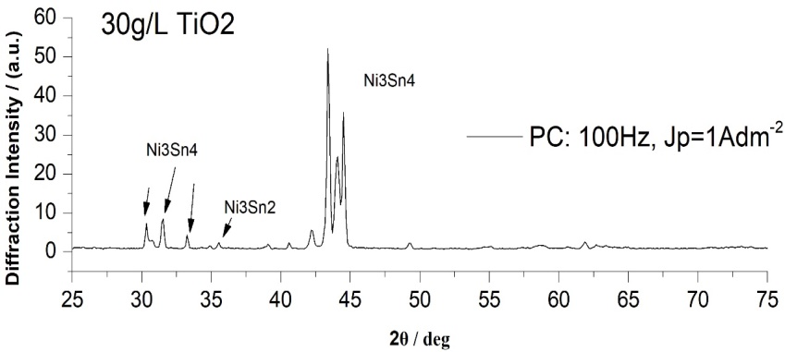
Θερμική Κατεργασία
Jp=1 A/dm2, 30 g/L
Παρόμοια αποτελέσματα ανεξαρτήτως συγκέντρωσης TiO2

Slide 20
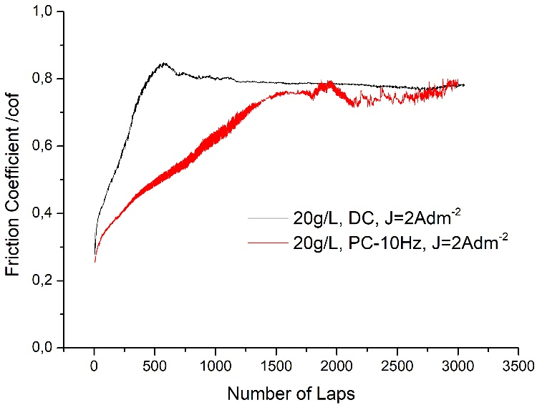
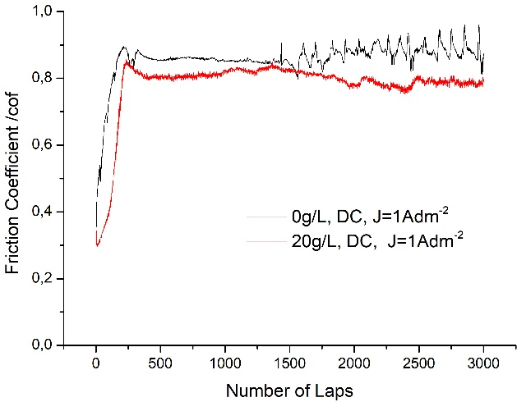
Τριβολογική Συμπεριφορά
Jp=2 A/dm2
Jp=1 A/dm2
Καλύτερος συντελεστής τριβής για το σύνθετο απόθεμα
Δεν υπάρχει σημαντική μεταβολή για μεγαλύτερη πυκνότητα ρεύματος

Slide 21
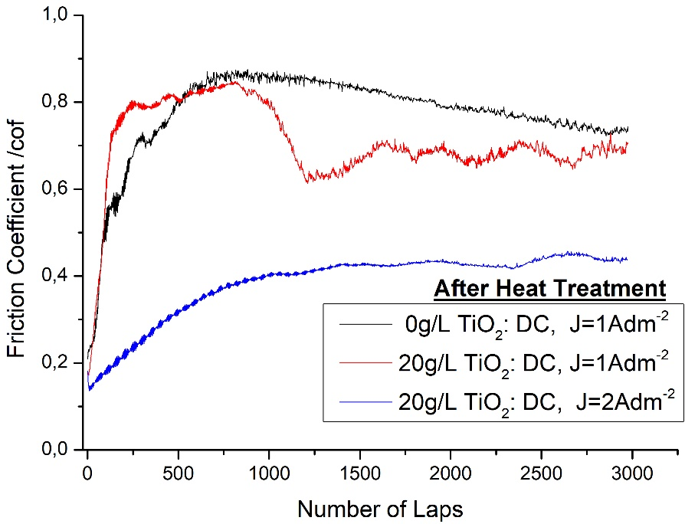
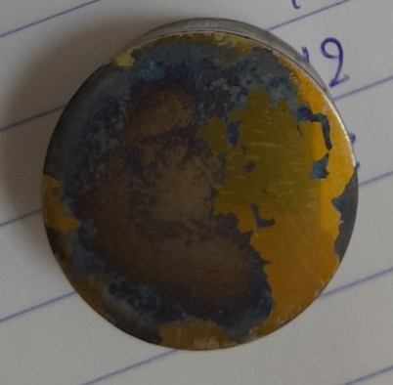
Τριβολογική Συμπεριφορά
Θερμική Κατεργασία
30 g/L
Κακή πρόσφυση επικάλυψης
Δεν παρουσιάζεται σημαντική μεταβολή στον συντελεστή τριβής μετά από την θερμική κατεργασία

Slide 22
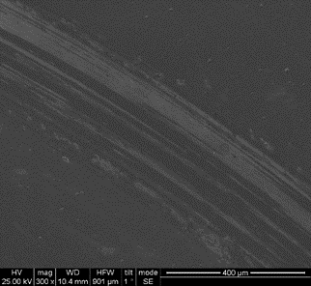
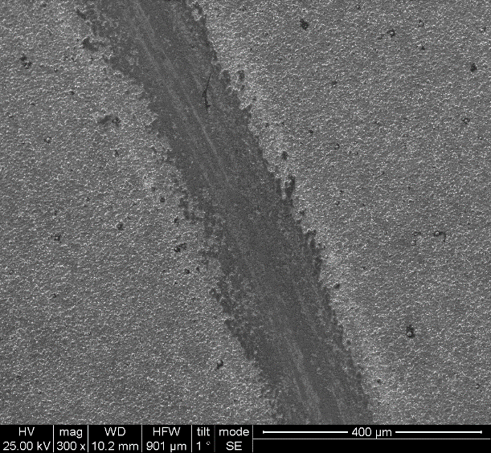
Τριβολογική Συμπεριφορά
Μορφολογία Αποθεμάτων
Απλό Απόθεμα
Σύνθετο Απόθεμα
Ρωγμές κάθετες στη διεύθυνση της κίνησης του αντίπαλου σώματος, τυπικό παράδειγμα του μηχανισμού φθοράς εκτριβής

Slide 23
Συμπεράσματα
Νανοκρυσταλλικές επικαλύψεις μετασταθής ένωσης NiSn με κύρια κορυφή στις 2θ=43,6
Η εφαρμοφή παλμικού ρεύματος δεν έχει θετική επίδραση στο μέγεθος των κρυσταλλιτών
Η επιφανειακή μορφολογία των σύνθετων αποθεμάτων χαρακτηρίζεται από σφαιροειδείς κόκκους.

Slide 24
Συμπεράσματα
Η μικροσκληρότητα βελτιώνεται για πυκνότητα ρεύματος 2 Α/dm2
Μετά την θερμική κατεργασία η μικροσκληρότητα των επικαλύψεων βελτιώνεται σημαντικά, σχεδόν διπλασιάζεται
Τα σύνθετα αποθέματα έχουν μεγαλύτερες τιμές συντελεστή τριβής, επομένως η αντίσταση στην τριβή συνδέεται και με την παρουσία νανο-σωματιδίων TiO₂ στο απόθεμα
Για συγκέντρωση TiO2 30 g/L παρατηρείται κακή πρόσφυση στα αποθέματα

Slide 25
Ευχαριστώ για τον χρόνο σας

